Slide 1

CHÀO MỪNG CÁC EM
ĐẾN VỚI GIỜ HỌC ĐỊA LÍ

Slide 2
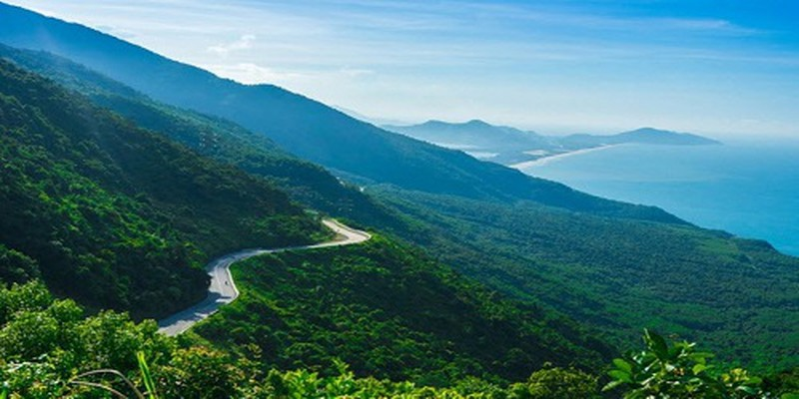

“Bạn Nam muốn lên kế hoạch đi leo núi nhưng lại phân vân không biết phải mang theo vật dụng gì để xác định phương hướng và giúp chuyến đi an toàn”.
La bàn, bản đồ địa hình, máy ảnh, dây leo núi, điện thoại, giày leo núi, cẩm nang du lịch leo núi, …
Các em hãy gợi ý giúp bạn Nam chuẩn bị các dụng cụ cần thiết cho chuyến du lịch nhé!

Slide 3

Bài 11. THỰC HÀNH
ĐỌC LƯỢC ĐỒ ĐỊA HÌNH TỈ LỆ LỚN VÀ LÁT CẮT ĐỊA HÌNH ĐƠN GIẢN.

Slide 4
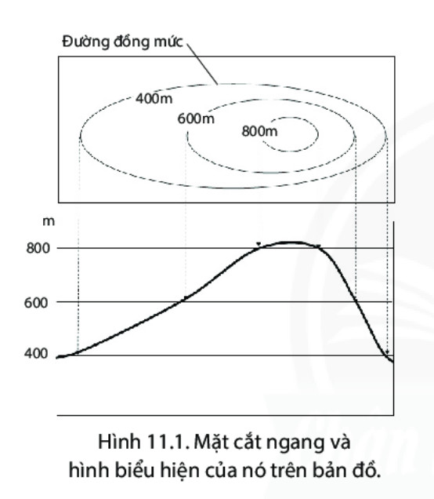
1. Đọc lược đồ địa hình tỉ lệ lớn.
HĐ cá nhân:
Dựa vào nội dung kênh chữ SGK và hình 11.1 trang 155 cho biết:
1. Thế nào là đường đồng mức?
2. Nêu cách đọc lược đồ địa hình tỉ lệ lớn?
- Đường đồng mức là đường nối liền những điểm có cùng độ cao.
- Cách đọc lược đồ địa hình tỉ lệ lớn:
+ Trước hết, cần xác định được các đường đồng mức có khoảng cao đều cách nhau bao nhiêu mét.
+ Căn cứ vào các đường này, ta có thể tính ra độ cao của các địa điểm trên lược đồ.
+ Căn cứ vào độ gần hay xa nhau của đường đồng mức, ta biết được độ dốc của địa hình.
+ Căn cứ vào tỉ lệ lược đồ, ta tính được khoảng cách thực tế giữa các địa điểm.

Slide 5
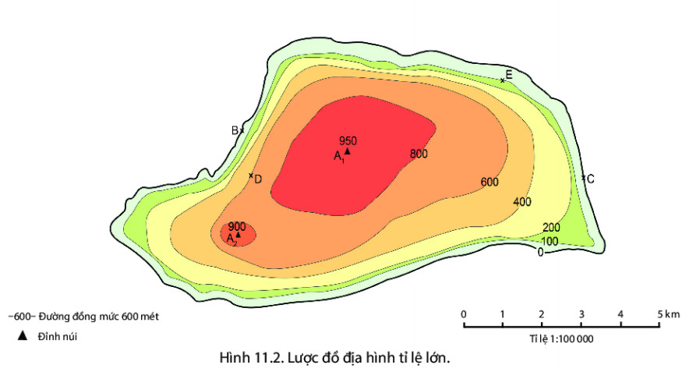
HĐ nhóm: Các nhóm chung nhiệm vụ (10p)
Dựa vào hình 11.2 sgk trang 156, kiến thức đã học em hãy:
1. Xác định khoảng cách độ cao giữa các đường đồng mức.
2. Xác định độ cao của các điểm B, C, D, E trên lược đồ.
3. So sánh độ cao đỉnh núi A1 và A2.
4. Cho biết sườn núi từ A1 đến B hay từ A1 đến C dốc hơn.

Slide 6
- Đọc lược đồ:
+ Khoảng cách độ cao giữa các đường đồng mức 200m
+ Độ cao của các điểm:
B = C = 0 m
D = 600 m
E = 100 m
+ So sánh độ cao đỉnh núi A1 và A2:
A1 = 950m
A2 = 900 m
A1> A2
+ So sánh độ dốc 2 sườn núi: từ A1 đến B các đường đồng mức gần nhau hơn; từ A1 đến C các đường đồng mức cách xa nhau hơn nên từ A1 đến B dốc hơn.

Slide 7
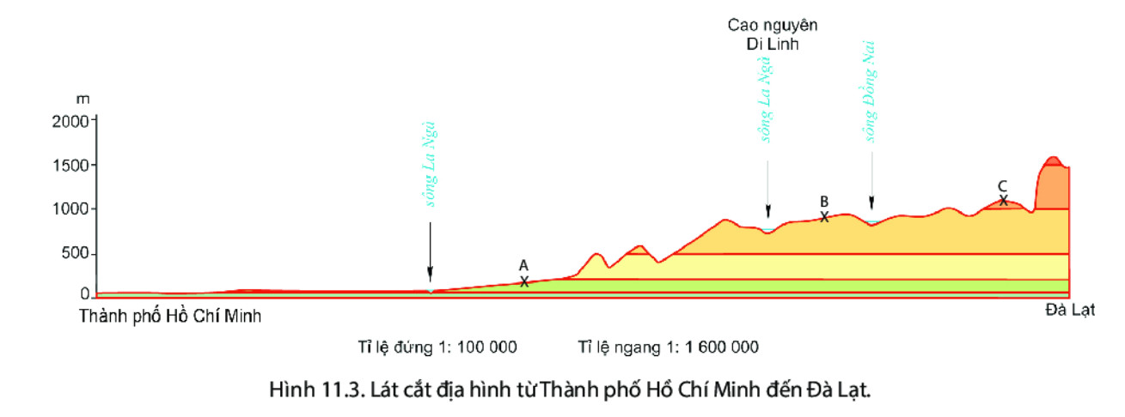
2. Đọc lát cắt địa hình đơn giản
HĐ cá nhân/cặp
Dựa vào nội dung kênh chữ sgk và hình 11.3 sgk trang 156 cho biết:
1. Thế nào là lát cắt địa hình?
2. Nêu cách đọc lát cắt địa hình?
3. Cho biết lát cắt lần lượt đi qua các dạng địa hình nào?
4. Trong các điểm A, B, C, điểm nào có độ cao cao nhất và độ cao thấp nhất?

Slide 8
- Lát cắt địa hình là hình vẽ biểu hiện được đầy đủ hình dáng và độ cao của các loại địa hình dọc theo một đường (tuyến) cắt nhất định.
- Cách đọc lát cắt địa hình:
+ Khi đọc lát cắt, trước tiên ta phải xác định được điểm bắt đầu và điểm cuối của lát cắt.
+ Từ hai điểm mốc này, ta có thể biết được lát cắt có hướng như thế nào, đi qua những điểm độ cao, dạng địa hình đặc biệt nào, độ dốc của địa hình biến đổi ra sao,...
+ Từ đó, ta có thể mô tả sự thay đổi của địa hình từ điểm đầu đến điểm cuối lát cắt.
+ Dựa vào tỉ lệ lát cắt, có thể tính được khoảng cách giữa các địa điểm.

Slide 9
- Lát cắt lần lượt đi qua các dạng địa hình: Đồng bằng - cao nguyên – núi.
- Trong các điểm A, B, C: điểm có độ cao cao nhất là điểm C và độ cao thấp nhất là điểm A.
(Có thể cho HS nêu độ cao của từng điểm sau đó rút ra KL về độ cao)

Slide 10
LUYỆN TẬP
Chọn đáp án đúng nhất trong các câu sau:
Câu 1. Đường đồng mức là đường
A. nối liền các điểm có độ cao bằng nhau trên lược đồ địa hình.
B. nối liền các điểm có độ cao khác nhau trên lược đồ địa hình.
C. nối các điểm có độ cao khác nhau trên lược đồ địa hình.
D. tròn nối liền các điểm có độ cao bằng nhau trên lược đồ địa hình.

Slide 11
Câu 2. Các đường đồng mức càng gần nhau thì địa hình:
A. Càng dốc
B. Độ dốc càng nhỏ
C. Càng cao.
D. Càng thấp.

Slide 12
Câu 3. Lát cắt địa hình là cách thức thể hiện đặc điểm của bề mặt địa hình thực tế lên mặt phẳng giấy dựa vào
A. Thang màu sắc.
B. Đường đồng mức.
C. Đường đồng mức và kí hiệu.
D. Đường đồng mức và thang màu sắc.

Slide 13
VẬN DỤNG
Dựa vào kiến thức đã học làm bài tập câu 2, 3 sách bài tập trang 39.

Slide 14

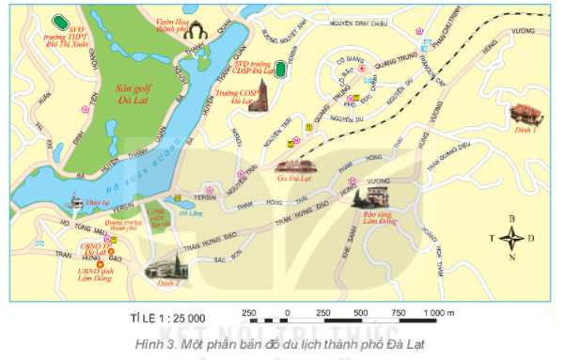
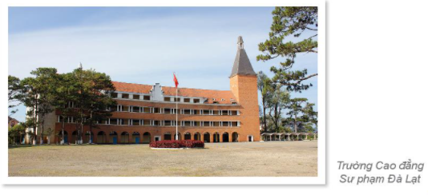
TẠM BIỆT CÁC EM
CHÚC CÁC EM HỌC TỐT!

Slide 15
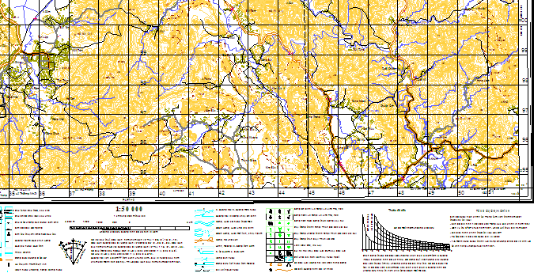
Có thể dùng lược đồ này để giới thiệu về lược đồ địa hình tỉ lệ lớn trong phần mở đầu

